Slide 1

2022年11月9日
ULプレスでプレス加工限界の16分の1を実現
（自動車用厚板フランジ部品）
アイダエンジニアリング株式会社（鍛圧機械）※応募代表者
光工業株式会社（製品加工・金型）

Slide 2
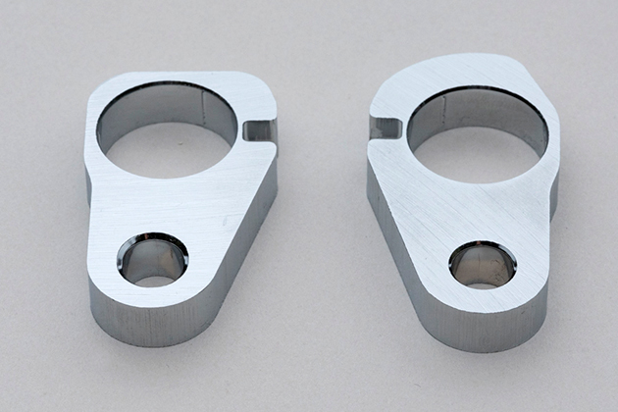


開発着手の経緯
複雑形状で高難度部品
もともとファインブランキング加工で生産
されていた（他社実績）（当時月産10万個）
需要増加により、取引先から納品数量アップの要請があった（月産25万個）
生産性の向上・安定供給を目的に、光工業へ相談があった
高圧エンジン用自動車の構成部品
厚板フランジ
従来ファインブランキングと機械加工で生産していた部品を、プレス加工主体で生産できないか？

Slide 3
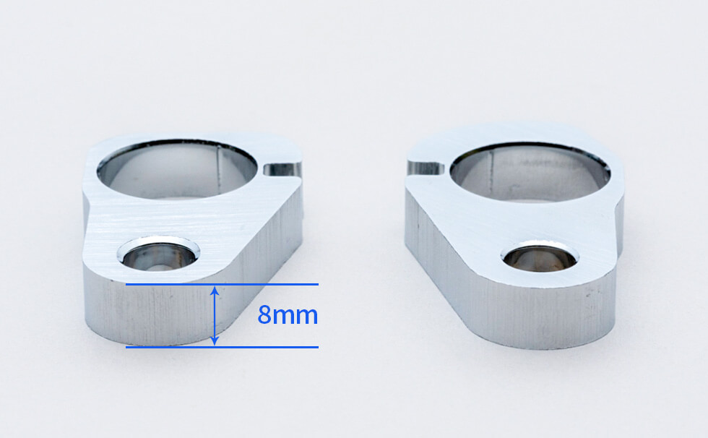
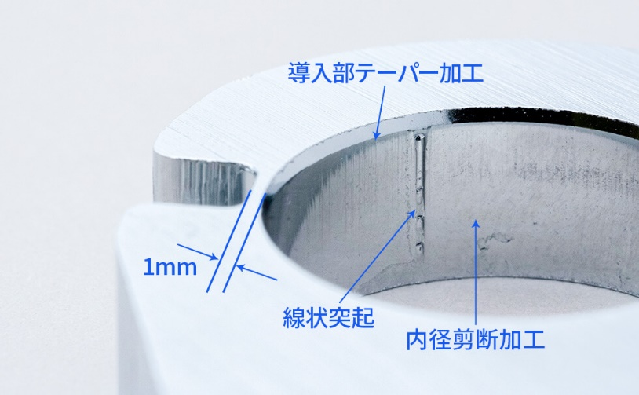
技術的課題と開発の特長
当製品は厚板であることに加え、スペースの都合から外周部に大きな切り欠きが入る設計。
8ｍｍの板厚に対して穴と切り欠き部分の間の肉厚は1ｍｍしか確保できない。（お客様要望）
【課題】
プレス加工では穴と外周部分の肉厚は板厚の2倍確保が望ましい。⇒本来は16㎜が必要であり、限界を大幅に超えている
【解決策】
切り欠き部分の抜きダレ（欠肉）を発生させない為に外形を拘束し、ゼロクリアランスの特殊構造の金型で加工。
【結果】
◆材料の逃げ場を無くすことで、8mmの板厚でもダレが発生せず。
◆切り欠き部厚みも1ｍｍを実現
◆内外径ともほぼ全剪断面、内径の線状突起、切削だったテーパー（C面）部も全てプレス加工。
プレス加工限界の16分の1を実現し、
プレス加工∔ロータリー研磨だけで完成することに成功
切り欠き部肉厚1ｍｍ部分拡大内径は
ほぼ全剪断、3本の線状突起（ビード）付

Slide 4
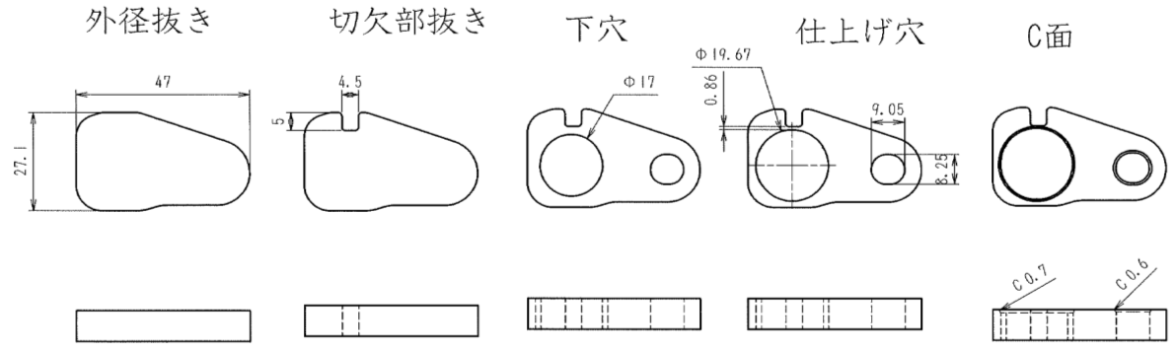
開発初期
特殊構造の金型

Slide 5
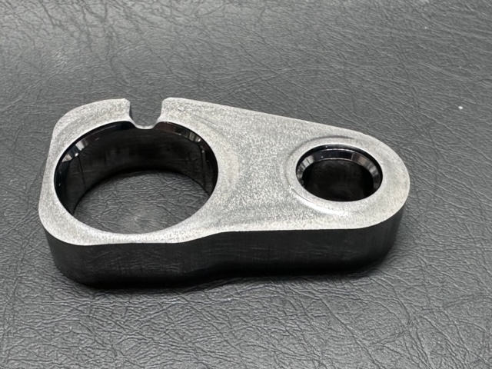
開発初期工法で加工すると欠肉してしまう為、工程改善、変更を行った。
特殊構造の金型

Slide 6
初期工程は計３工程で穴仕上げ
特殊構造の金型
下穴パンチ
（刃先ｽﾄﾚｰﾄ）
仕上げ穴パンチ
（刃先PW形状）
C面パンチ
一体化

Slide 7
特殊構造の金型
１工程
２工程
下穴仕上げ穴一体パンチ
内径拘束付きC面パンチ

Slide 8
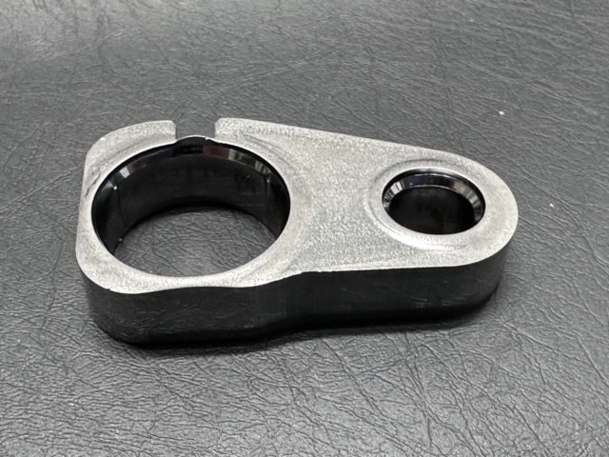
工法改善により欠肉無し
特殊構造の金型

Slide 9
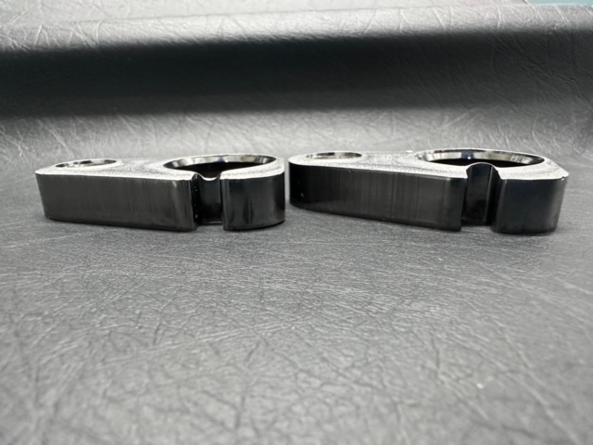
比較１
特殊構造の金型

Slide 10
比較２
特殊構造の金型
欠肉あり
欠肉無し

Slide 11
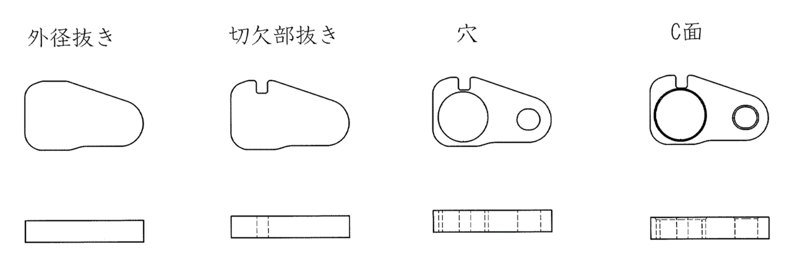
特殊構造の金型（コストメリット）
工程短縮により
コスト削減！
他社製品は切削だが
プレス加工により
コスト削減！
■ ゼロクリアランス金型の寿命は、パンチ先端形状の工夫、パンチへの表面処理、最適な
加工油を使用することにより、通常クリアランスでの抜きに対し寿命はほぼ同等。
(120,000SHOTでも廃棄せず継続使用)

Slide 12
プレス機に求められる性能
①製品全周に渡りせん断面を確保するためには、プレスのスライドは成形
途中に暴れることなく直角に動かないと金型クリアランスが不均一となり、精度確保は難しい
高い動的精度
②本加工は圧縮応力場での加工であり鍛造的な要素が大きい
プレス機自体の高い剛性
③クリアランスがゼロの場合、パンチ上面とダイ上面が下死点でオーバーラップするとチッピングする可能性があるため、パンチ上面とダイ上面を
同一高さにすることが理想
優れた下死点精度

Slide 13
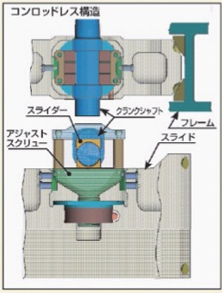
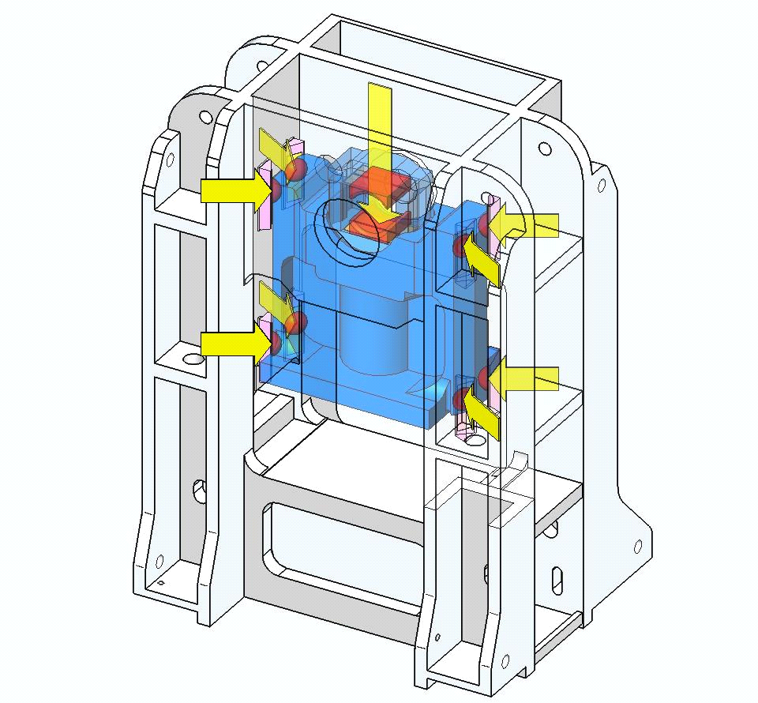
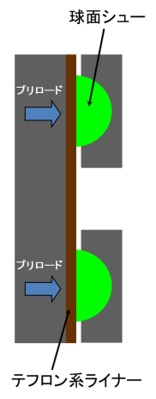
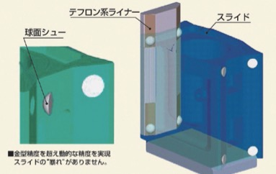
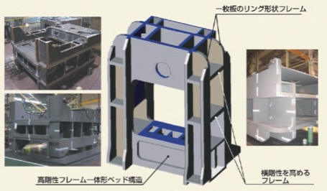
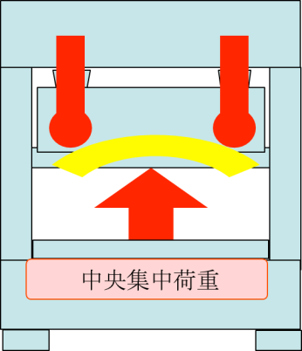
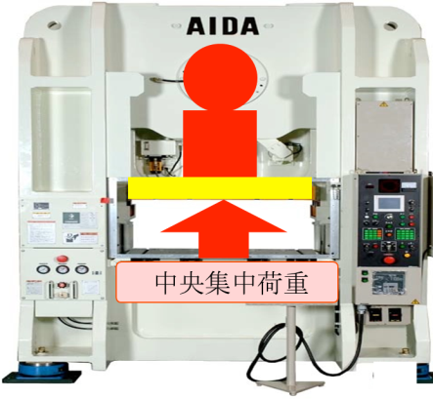
精密成形機ULシリーズの特長
コンロッドレス中央1ポイント機構 – Ⅰ
・コンパクト化、インライン化
・高剛性、少ない熱変位
スライドギャップ“0” (球形シュー、4面ガイド) –Ⅱ
・高精度、スライド運動の真直度
高剛性１体フレーム – Ⅲ
・多工程成形 （5～7工程）
・横剛性も配慮したフレーム構造
従来プレス（ワイドエリア２ポイント）
ULシリーズ（ワイドエリア１ポイント）
中央部での集中荷重作用時
↓
直上にポイントが存在しない
↓
スライド中央部でのたわみが大
中央部での集中荷重作用時
↓
直上にポイントで荷重を支える。
↓
スライド中央部でのたわみが小

Slide 14
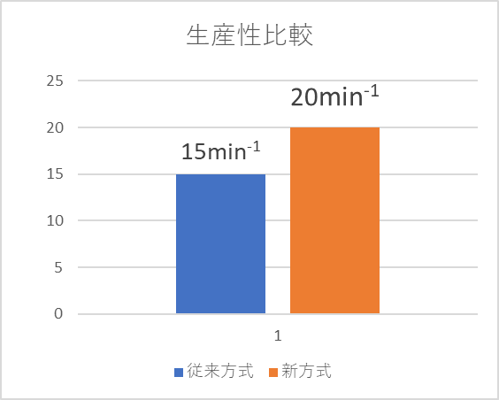
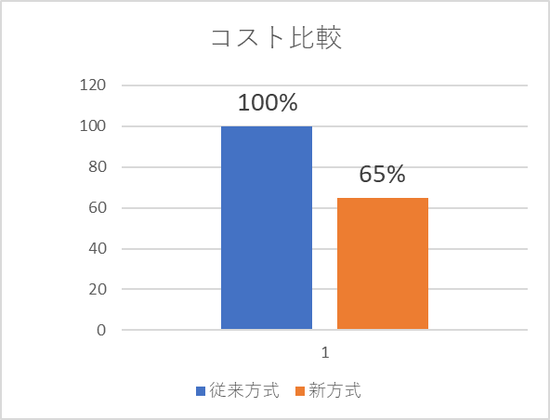
経済性、市場への貢献
■生産性向上
・ファインブランキング（従来方式）：15min⁻¹程度
・ULプレス＋金型特殊技術（新工法の採用） ：20min⁻¹
⇒生産性約1.3倍 大幅な増産が可能になった。
■コスト低減
プレス加工後の機械加工費用の削減や材料の歩留まり向上などにより取引先には、従来比35％コストダウンした価格で提供可能となった。

Slide 15
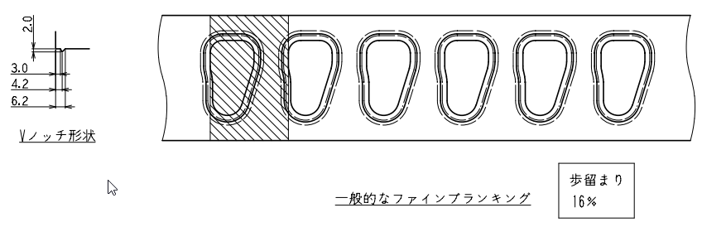
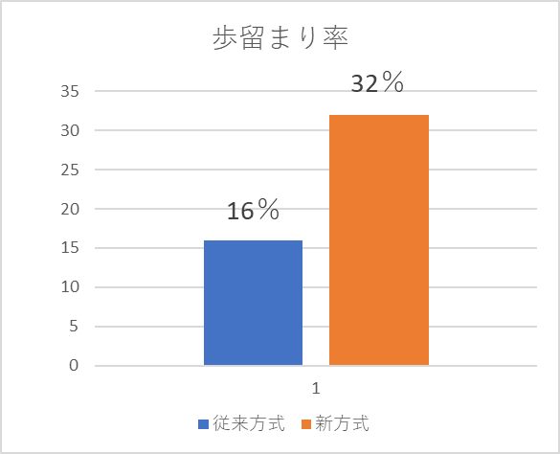
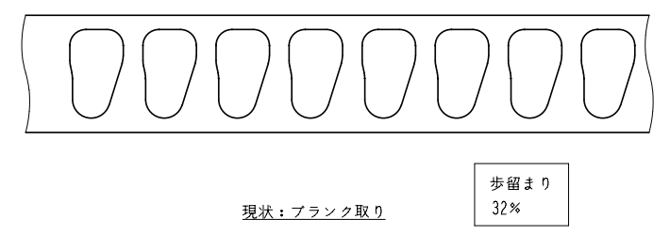
労働環境・地球環境向上への貢献
■省資源性の向上（歩留まり率の改善）
・ファインブランキング（従来方式）：16％程度
・プレス加工中心（新工法の採用） ：32％程度
⇒歩留まり率が2倍（100％向上）となり、大幅な省資源が可能になった。
研磨以外の後加工もなくなったので、省エネルギーにもなっている。

Slide 16
